Slide 2
О РЕАЛИЗАЦИИ ГОСУДАРСТВЕННОЙ ПОЛИТИКИ В СФЕРЕ РАЗВИТИЯ СЕТИ КОРРЕКЦИОННЫХ ШКОЛ
Фальковская Лариса Павловна,
директор Департамента государственной политики в сфере защиты прав детей Минпросвещения России

Slide 3
Федеральный закон от 29.12.2012 г. № 273–ФЗ
«Об образовании в РФ»
Инклюзивное образование – обеспечение равного доступа к
образованию для всех обучающихся
с учетом разнообразия особых образовательных потребностей и индивидуальных возможностей
(п.27 статьи 2 ФЗ-273)
Воспитание – деятельность, направленная на развитие личности, формирование у обучающихся трудолюбия, ответственного отношения к труду и его результатам, создание условий для самоопределения и социализации обучающихся на основе социокультурных, традиционных российских духовно-нравственных ценностей и принятых в российском обществе правил и норм поведения в интересах человека, семьи, общества и государства, формирование у обучающихся чувства патриотизма, гражданственности, уважения к памяти защитников Отечества и подвигам Героев Отечества, закону и правопорядку, человеку труда и старшему поколению, взаимного уважения, бережного отношения к культурному наследию и традициям многонационального народа Российской Федерации, природе и окружающей среде
(п.2 статьи 2 ФЗ-273)

Slide 4
Федеральный закон от 29.12.2012 г. № 273–ФЗ
«Об образовании в РФ»
Не позднее 1 июля 2016 года
специальные (коррекционные) образовательные учреждения для обучающихся, воспитанников с ограниченными возможностями здоровья должны переименоваться в общеобразовательные организации
(п. 1 части 5 статьи 108 ФЗ-273)
Отдельные организации, осуществляющие образовательную деятельность по адаптированным основным общеобразовательным программам, создаются органами государственной власти субъектов Российской Федерации для глухих, слабослышащих, позднооглохших, слепых, слабовидящих, с тяжелыми нарушениями речи, с нарушениями опорно-двигательного аппарата, с задержкой психического развития, с умственной отсталостью, с расстройствами аутистического спектра, со сложными дефектами и других обучающихся с ограниченными возможностями здоровья
(часть 5 статьи 79 ФЗ-273)

Slide 5
Федеральный закон от 29.12.2012 г. № 273–ФЗ
«Об образовании в РФ»
В Российской Федерации гарантируются общедоступность и бесплатность общего образования.
В Российской Федерации реализация права каждого человека на образование обеспечивается путем создания федеральными государственными органами, органами государственной власти субъектов Российской Федерации и органами местного самоуправления соответствующих социально-экономических условий для его получения, расширения возможностей удовлетворять потребности человека в получении образования различных уровня и направленности в течение всей жизни.
(части 3, 4 статьи 5 ФЗ-273)

Slide 6
Коррекционные и инклюзивные школы. Контингент

Slide 7
Задачи для решения на региональном уровне
Индивидуализированный подход
к организации образования обучающихся с ОВЗ
Региональное подчинение коррекционных школ
Организация деятельности ПМПК как структуры ППМС-центра
Единое образовательное пространство
Сетевое взаимодействие при организации образования обучающихся с ОВЗ
Обеспечение мониторинга учета рекомендаций ПМПК
Обеспечение участия коррекционных школ в СПТ (проводится при соблюдении 2-х условий: учащиеся достигли
возраста 13 лет и обучаются не младше 7 класса)

Slide 8
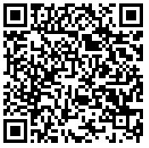
ФП «Современная школа» НП «Образование»
Цель реализации мероприятия
обновление подходов к образованию обучающихся с ограниченными возможностями здоровья, с инвалидностью, его содержания, формирование новых моделей организации образовательного процесса через модернизацию инфраструктуры и изменение функций коррекционных школ
Доброшкола
Всё получится!
Особенности реализации мероприятия
- переформатирование процесса трудового обучения – введение новых профилей трудового обучения; обновление материально-технической базы существующих, изменение содержания образования по предметной области «Технология»
- изменение функций коррекционной школы, которая становится консультативно-методическим (ресурсным) центром, оказывающим методическую помощь педагогическим работникам общеобразовательных (инклюзивных) организаций, психолого-педагогическую помощь детям и их родителям

Slide 9
ФП «Современная школа» НП «Образование»
(2019 – 2024 ГГ.)
Оснащено 900 коррекционных школ:
Доброшкола
Всё получится!
2 500
помещений/ мастерских для реализации предметной области «Технология»
1 200
помещений/ учебных кабинетов для организации общего образования
помещений для психолого-педагогического сопровождения и коррекционной работы с обучающимися с ОВЗ, с инвалидностью
помещений для организации дополнительного образования
1 800
700

Slide 10
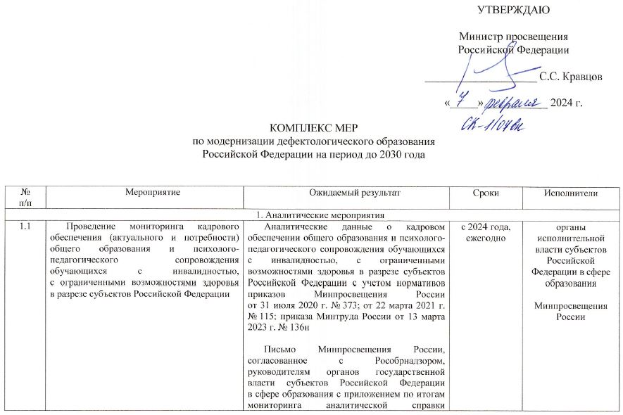
Задачи для решения на региональном уровне
Привлечение в школы новых специалистов, в том числе молодых
Наставничество в образовательной организации
Повышение квалификации педагогических и административных работников
Профилактика профессионального выгорания педагогических работников

Slide 11
Задачи для решения на региональном уровне
ГП РФ «Доступная среда»
Мероприятия по созданию/ развитию сети организаций, независимо от их организационно-правовых форм, включенных в систему комплексной реабилитации и абилитации инвалидов (реализуется с 2021 года).
ГП РФ «Развитие образования» НП «Образование»
ФП «Современная школа»:
- Создание новых мест в школах – стройка / приобретение / выкуп зданий;
- Модернизация школьных систем образования – капитальный ремонт;
- Обновление материально-технической базы в коррекционных школах – проект «Доброшкола»;
- Создание и функционирование центров образования естественно-научной и технологической направленностей в школах, расположенных в сельской местности и малых городах.
ФП «Успех каждого ребенка»:
- Создание новых мест для реализации дополнительных общеразвивающих программ всех направленностей;
- Обновление материально-технической базы в школах для занятий детей физической культурой и спортом.
ФП «Цифровая образовательная среда»:
- Обновление материально-технической базы для внедрения цифровой образовательной среды.
Проект «Футбол в коррекционной школе»

Slide 12
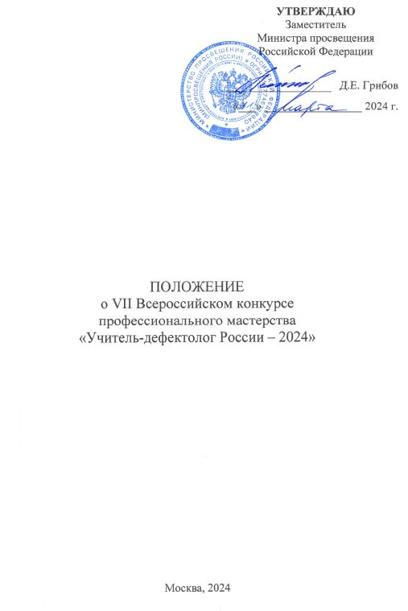
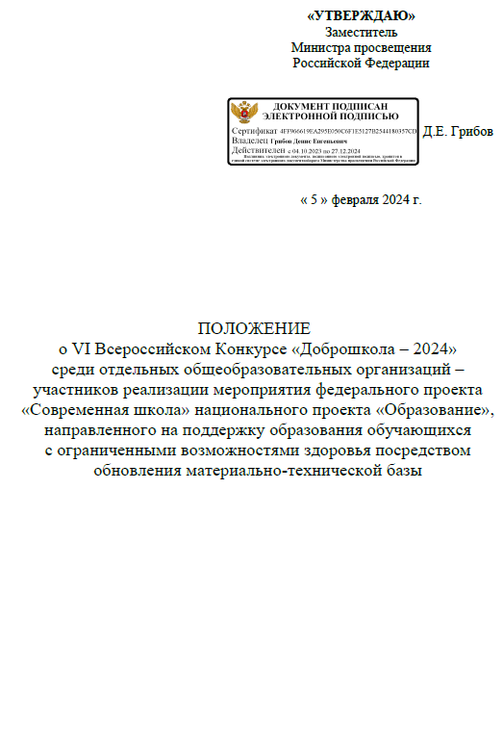
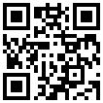
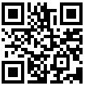
Задачи для решения на региональном уровне
VII Всероссийский конкурс профессионального мастерства «Учитель-дефектолог России»
XI Всероссийский конкурс «Лучшая инклюзивная школа России»
IV Всероссийский конкурс
«Доброшкола – 2024»
Номинация «Лучший ресурсный центр инклюзивного общего образования»
Письмо от 6.02.2024
№ ДГ-224/07
Письмо от 12.03.2024
№ ДГ-415/07
Всероссийский конкурс выявления лучших практик профессиональной самореализации выпускников коррекционных школ

Slide 13
Проект федерального закона «О внесении изменений в ФЗ «Об образовании»*
Дополнение категории обучающихся, которым требуется создание специальных условий для получения образования, обучающимися из числа «инвалидов (детей-инвалидов)» и определение механизма создания для них специальных условий, а также уточнение перечня специальных условий для получения образования
Установление обязательства образовательных организаций создавать специальные условия для получения образования обучающимися с инвалидностью, с ограниченными возможностями здоровья
Обязательность создания на базе центров психолого-педагогической, медицинской и социальной помощи психолого-медико-педагогических комиссий
Наделение Минпросвещения России полномочиями по разработке типового порядка организации деятельности по оказанию психолого-педагогической, медицинской и социальной помощи, в том числе типового порядка деятельности центра психолого-педагогической, медицинской и социальной помощи
Переименование обучающихся с умственной отсталостью (интеллектуальными нарушениями) в «обучающихся с нарушениями интеллекта»
Уточнение оснований организации образования обучающихся, которые по состоянию здоровья не могут посещать образовательные организации, на дому или в медицинской организации
*Внесен Правительством РФ в Государственную Думу РФ 8 декабря 2023 г.

